Slide 1
Andningsorganet
Syrets väg mot cellerna
Gymnastikdirektör Peter Lindgren
Gymnasielärare Stefan Lindelöv

Slide 2
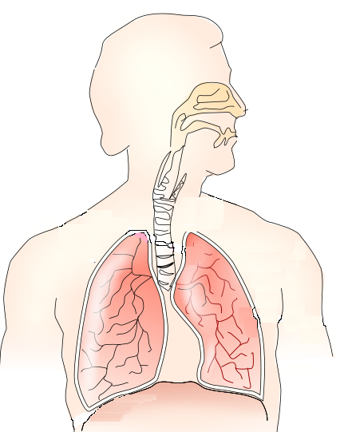
Syrets väg till cellerna http://en.wikipedia.org/wiki/User:Theresa_knott

Slide 3
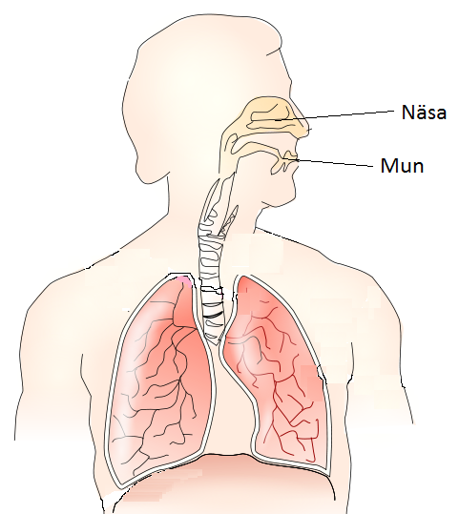
Syrets väg till cellerna

Slide 4
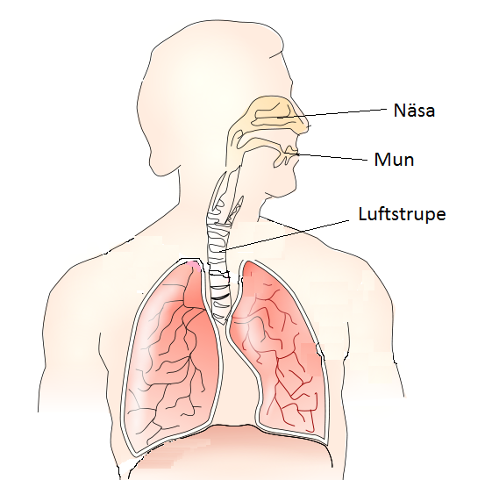
Syrets väg till cellerna

Slide 5
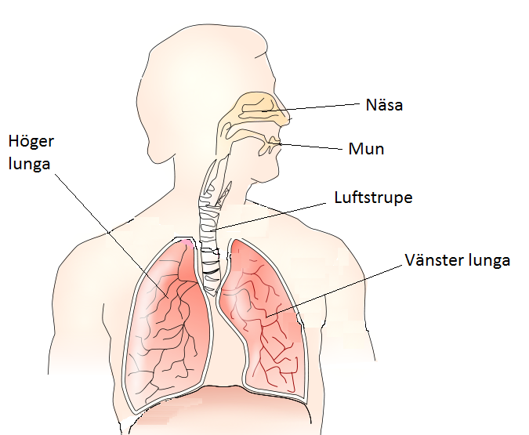
Vi har två lungor, höger och vänster

Slide 6
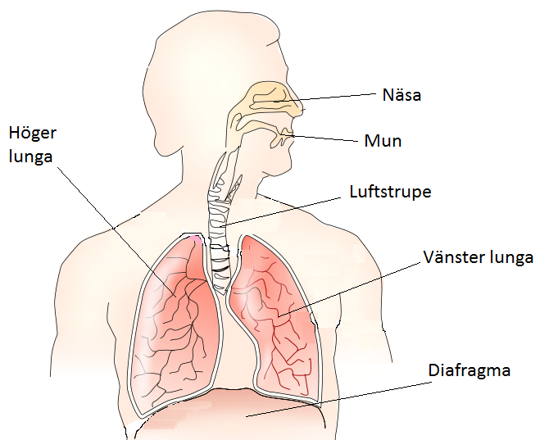
Diafragman är den muskel som utvidgar resp. drar ihop lungan

Slide 7
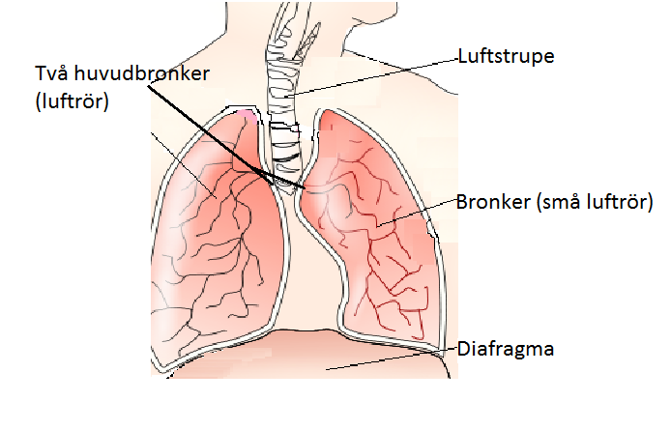
De små luftrören förgrenas som grenar på ett träd till mindre och mindre luftrör

Slide 8
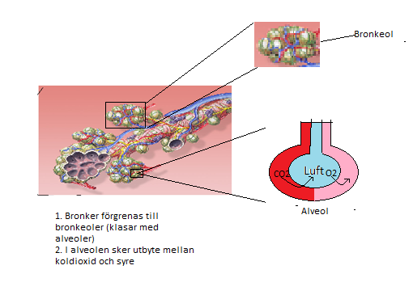
Bronkeol och alveol

